Slide 1

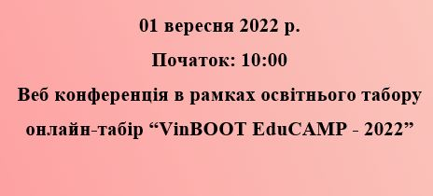

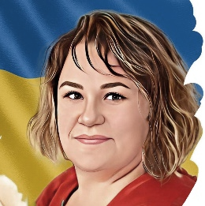

Фаховий модуль для музичних керівників ЗДО ВМТГ
«ЦИФРОВІ ТЕХНОЛОГІЇ У РОБОТІ МУЗИЧНОГО КЕРІВНИКА ЗДО»
Спікер: музичний керівник КЗ “ДНЗ №26 ВМР” Катерина Зоря

Slide 2

Використання цифрових технологій в дошкільному закладі - це не вплив моди, а необхідність, продиктована сьогоднішнім рівнем розвитку освіти.

Slide 3
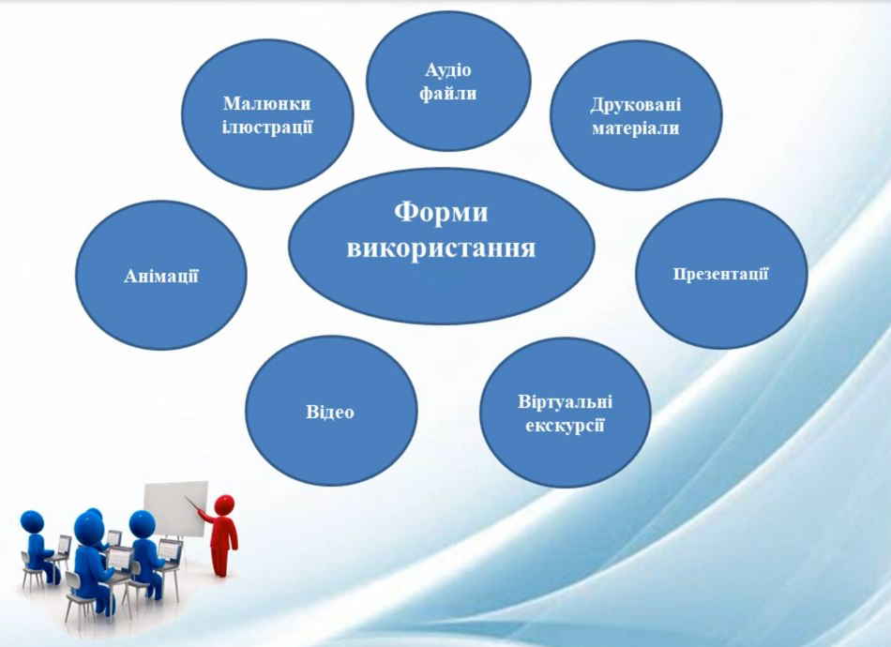

Slide 4
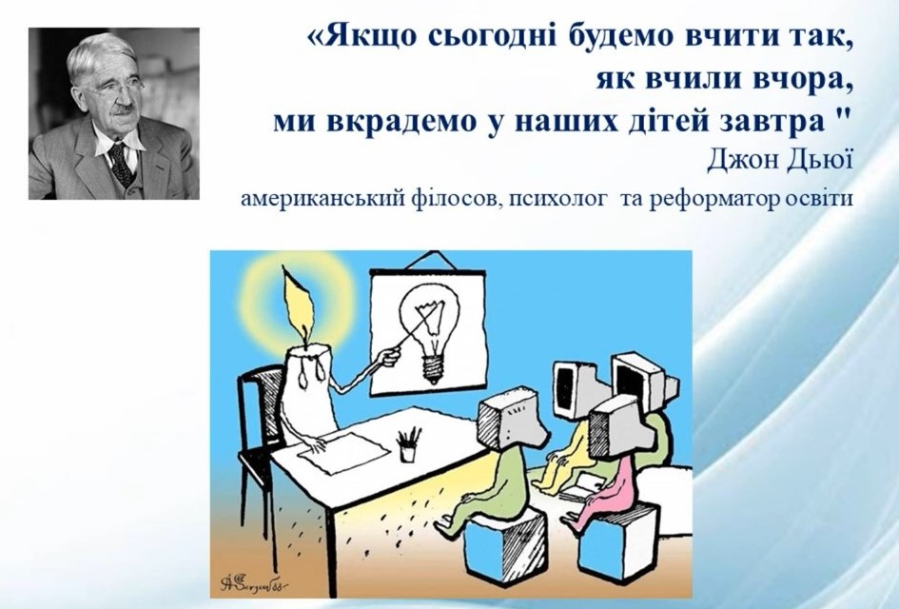

Slide 5
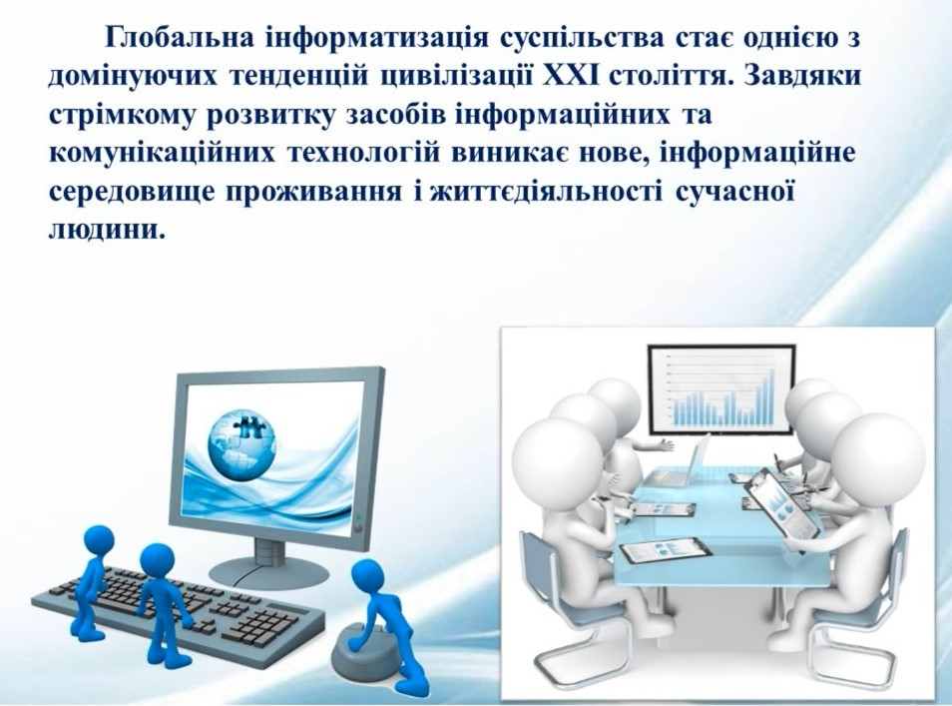

Slide 6
ЦИФРОВІ ТЕХНОЛОГІЇ
- це сукупність різноманітних технологічних електронних інструментів, пристроїв та ресурсів які обробляють генерують або зберігають дані.

Slide 7
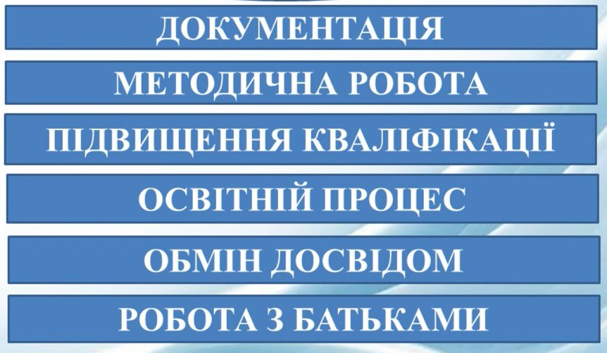
ОБЛАСТІ ЗАСТОСУВАННЯ:

Slide 8
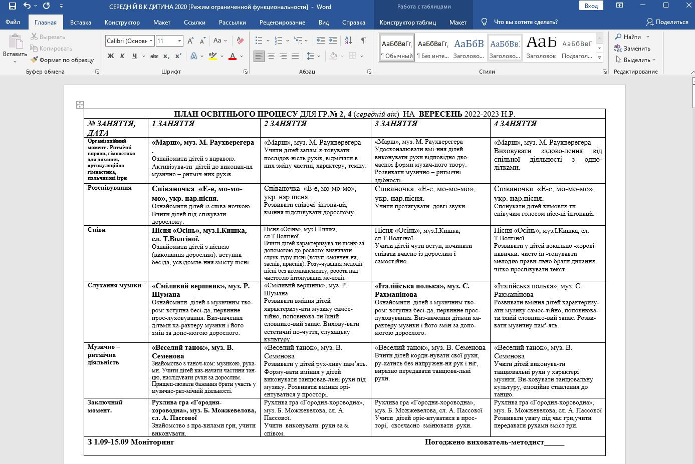

Slide 9
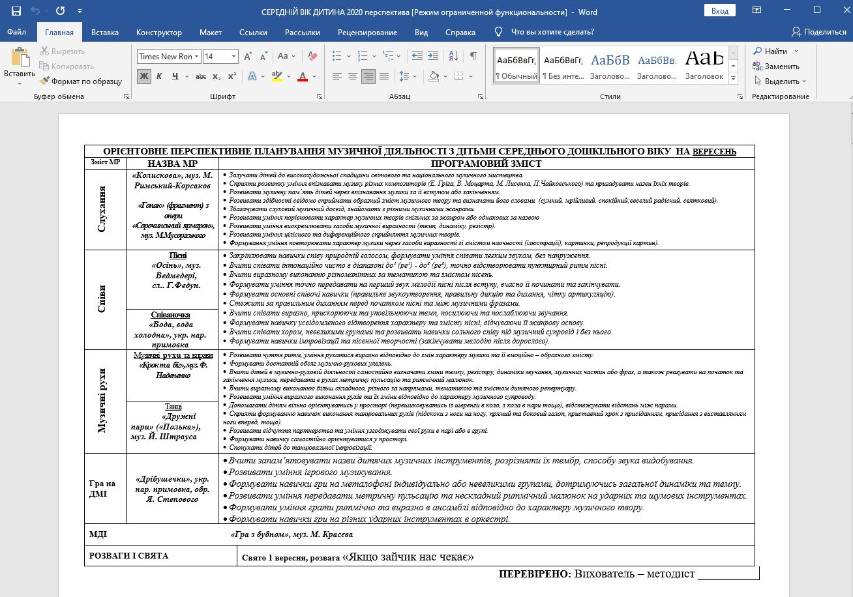

Slide 10
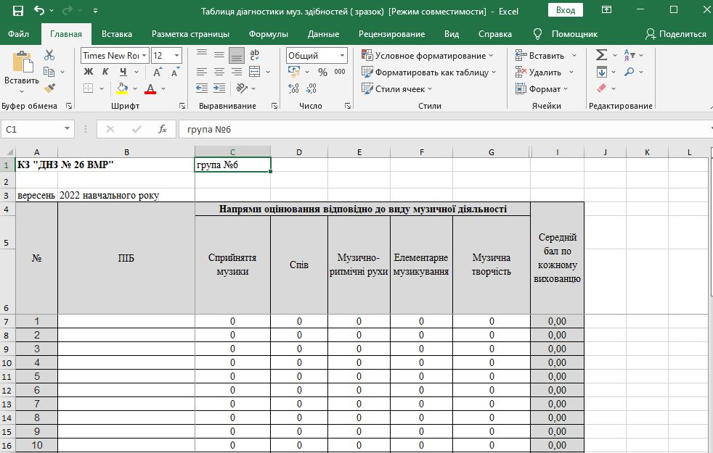

Slide 11
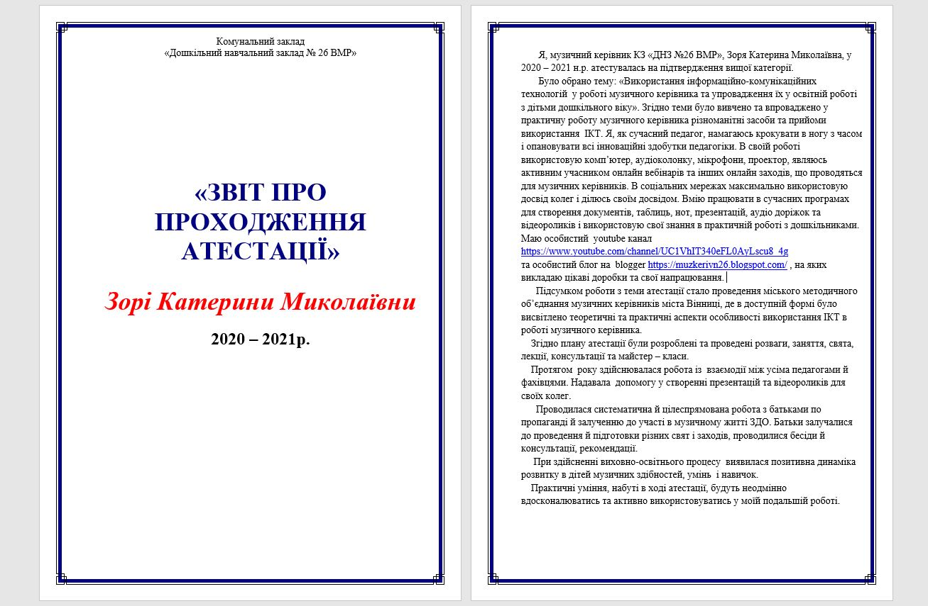

Slide 12

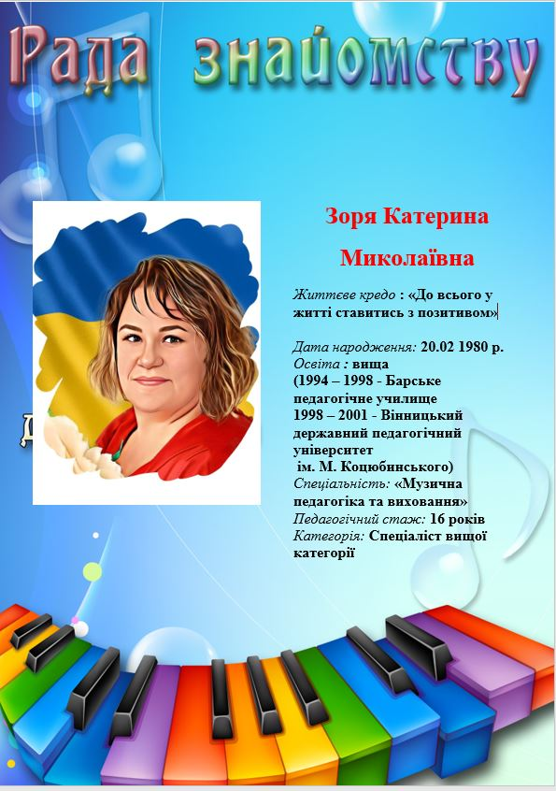

Slide 13
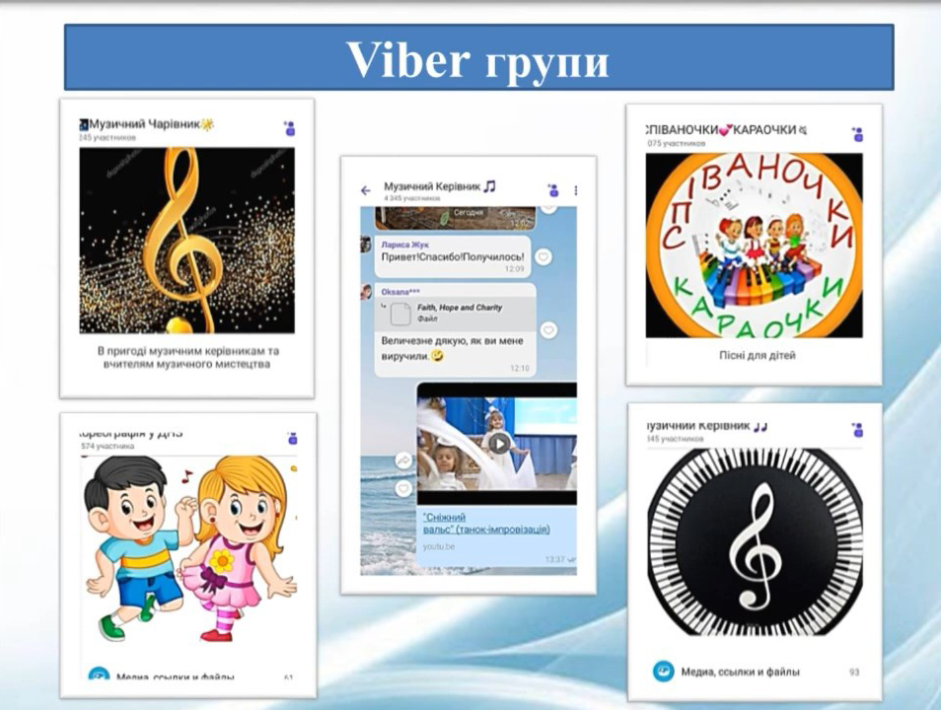

Slide 14
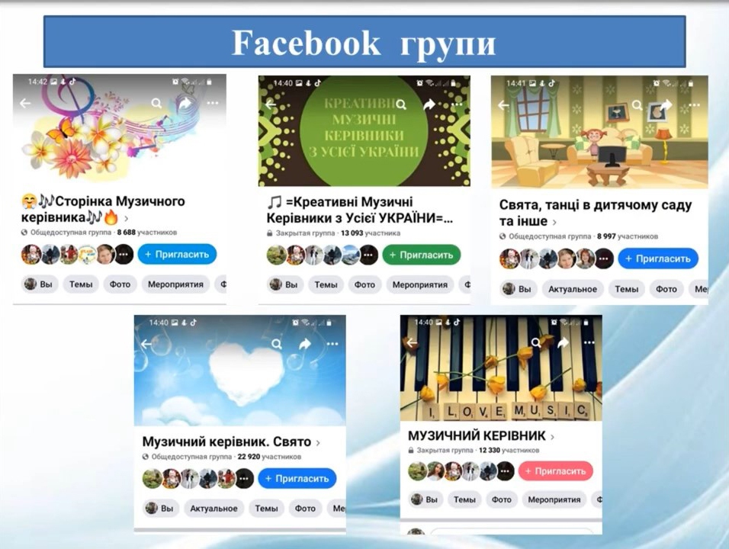

Slide 15
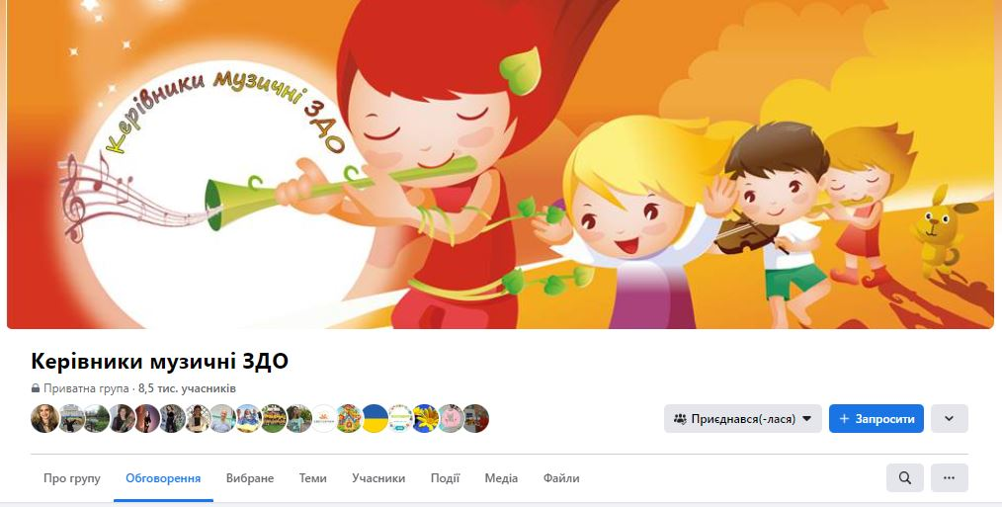
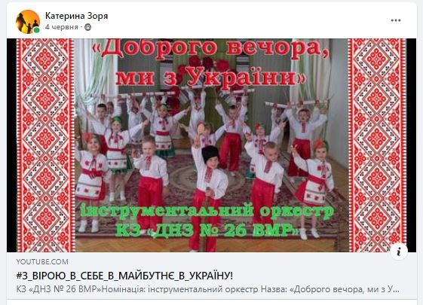
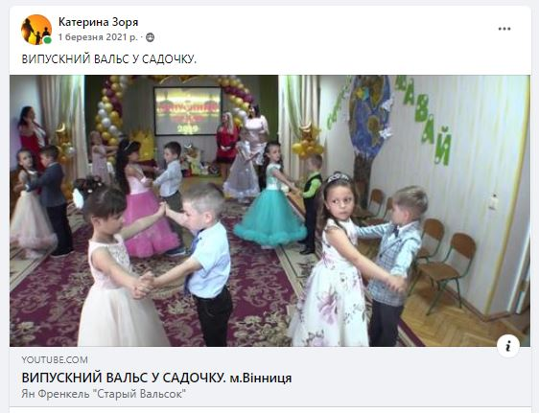
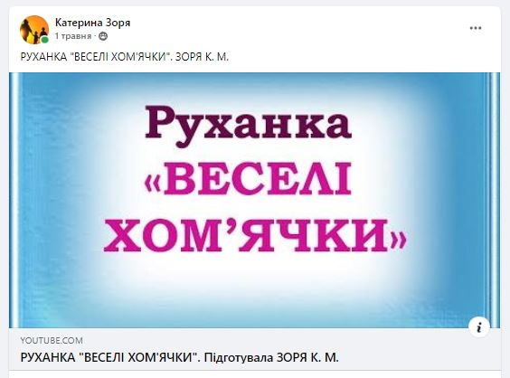
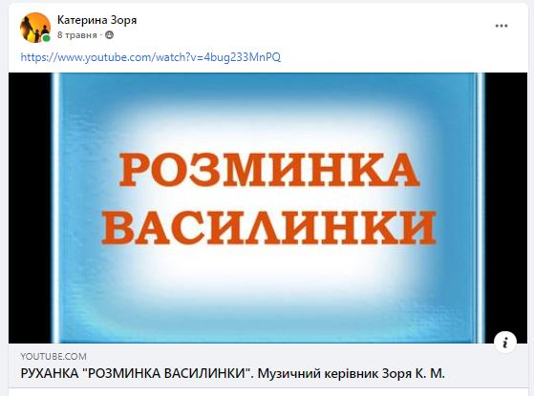

Slide 16
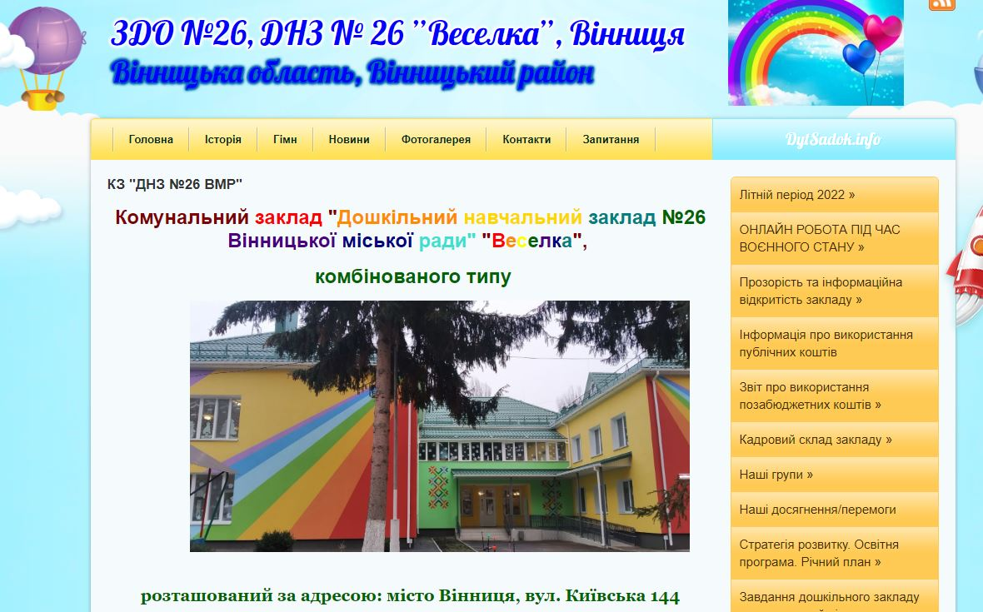

Slide 17
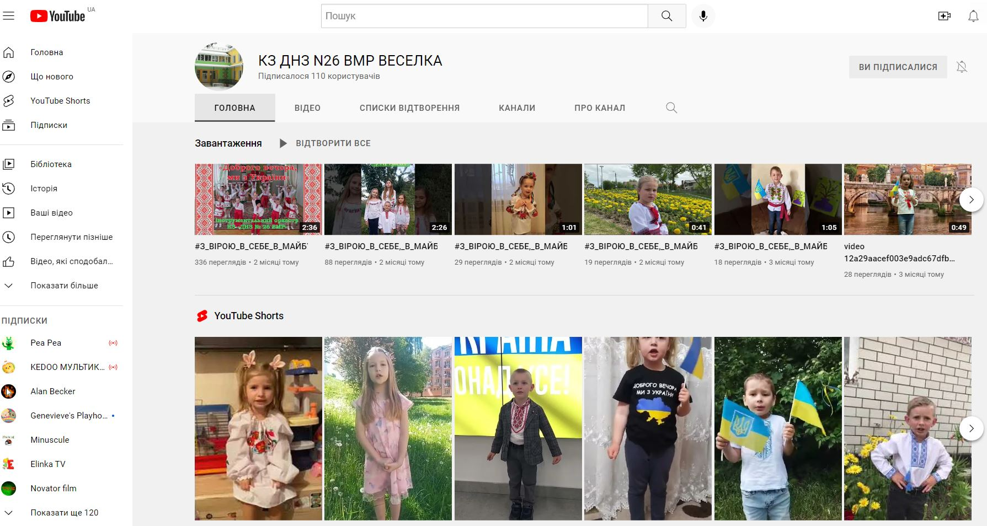

Slide 18
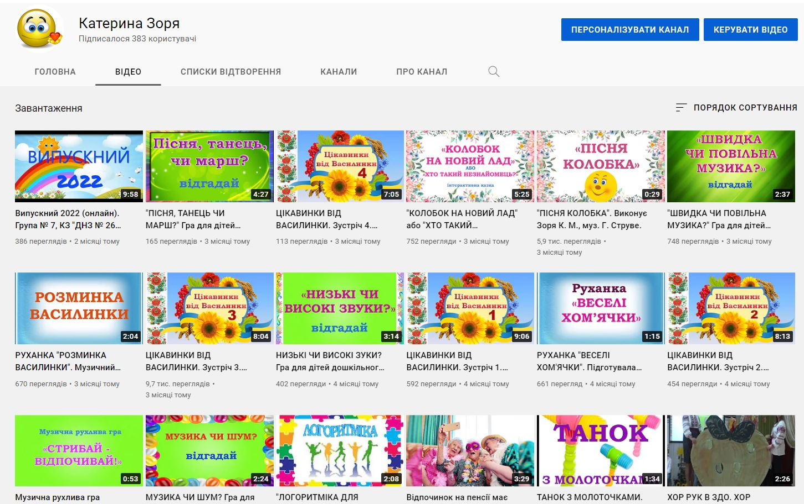

Slide 19
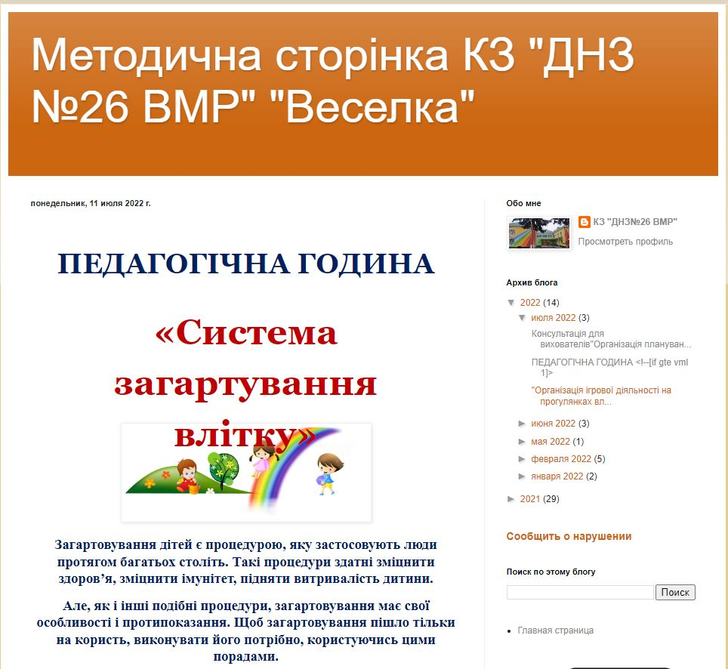
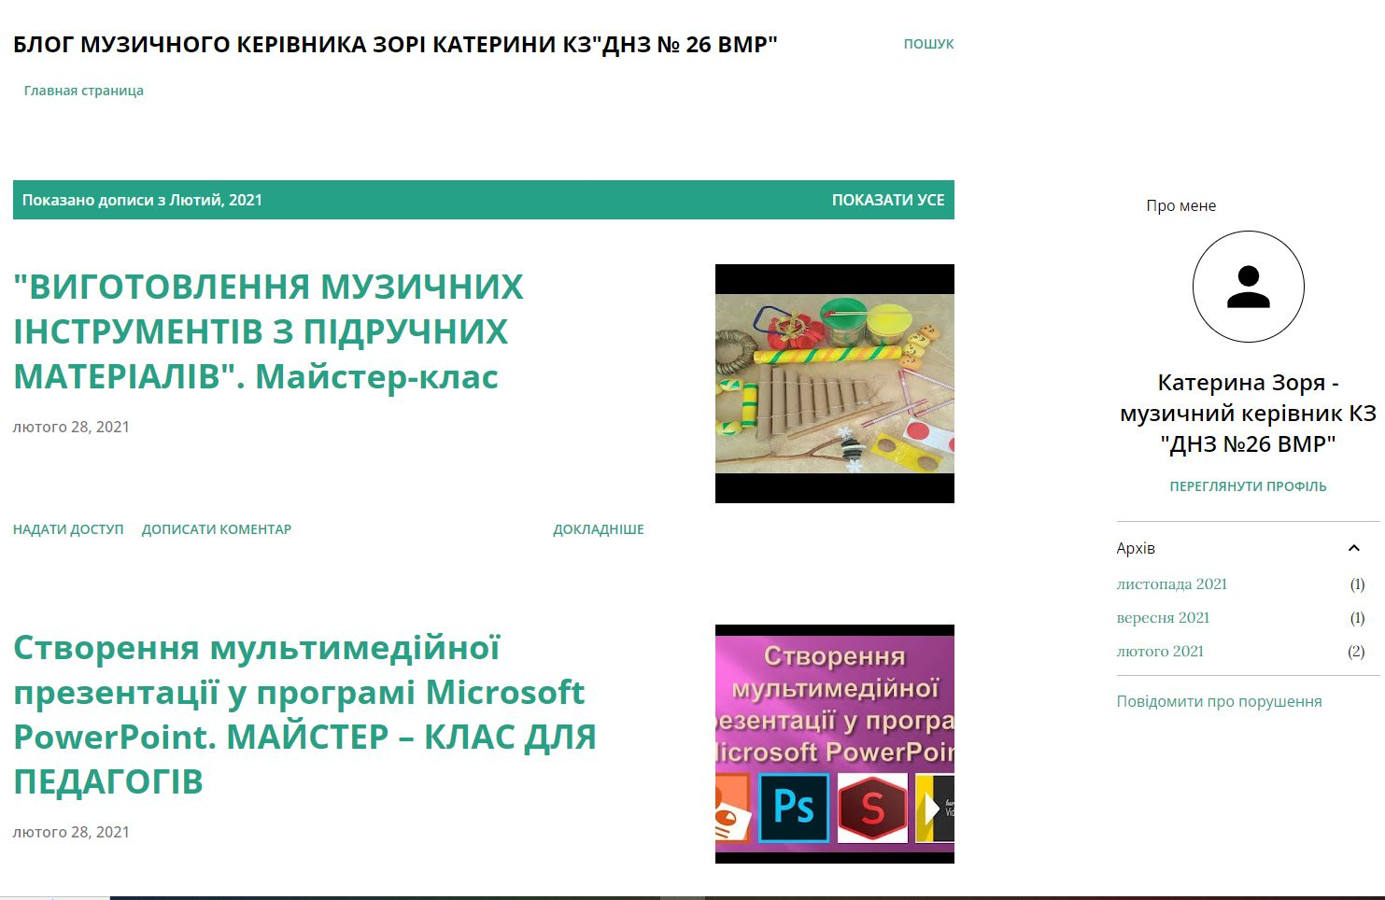

Slide 20
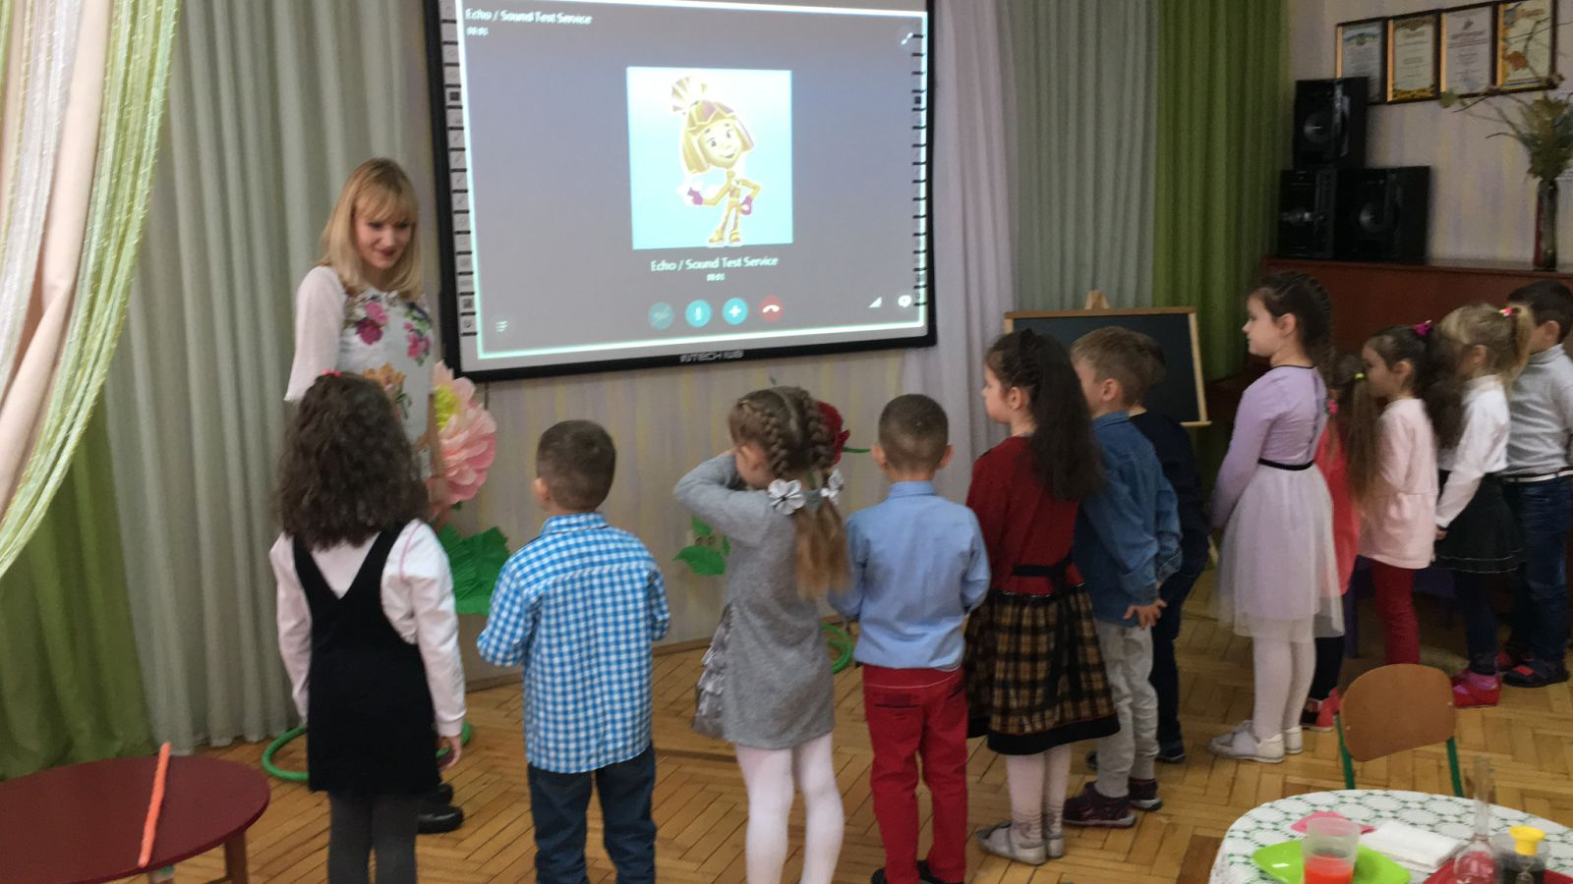
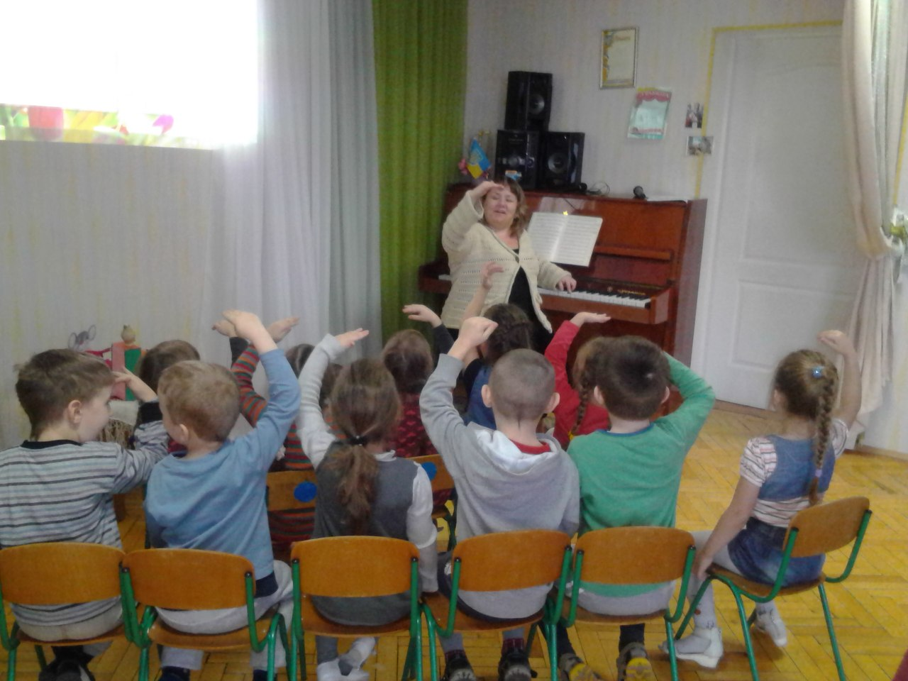
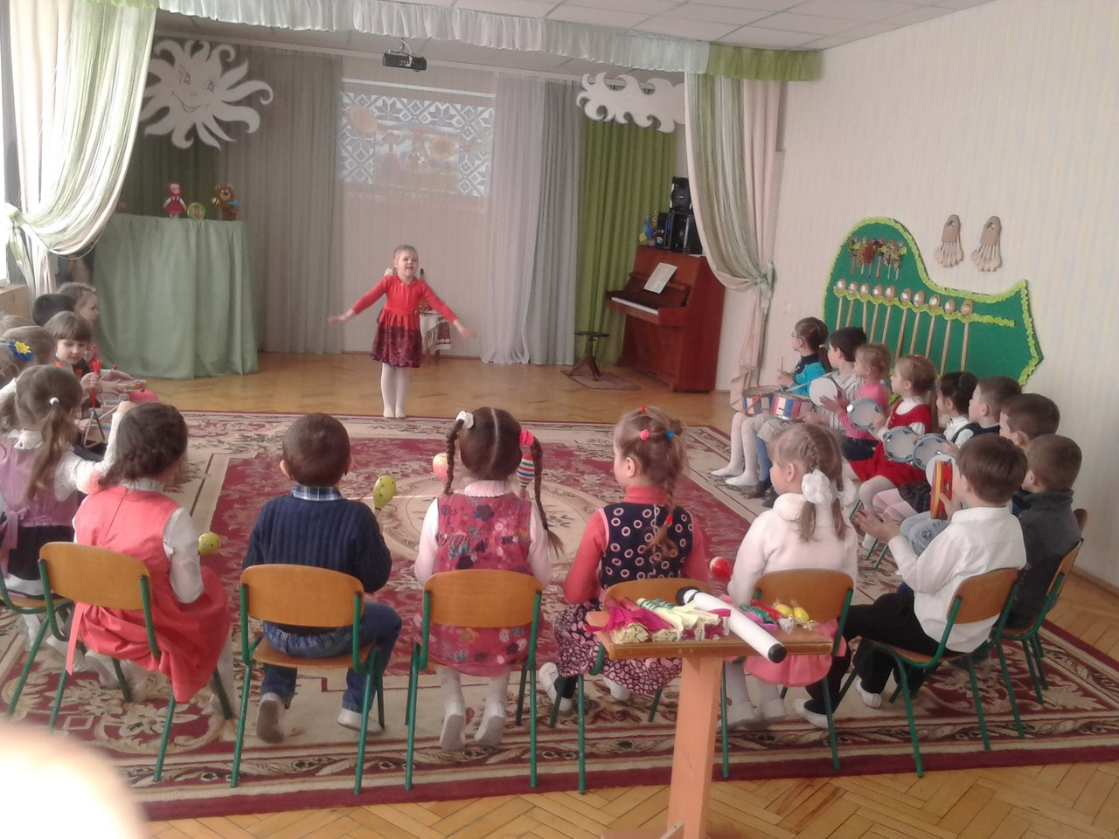
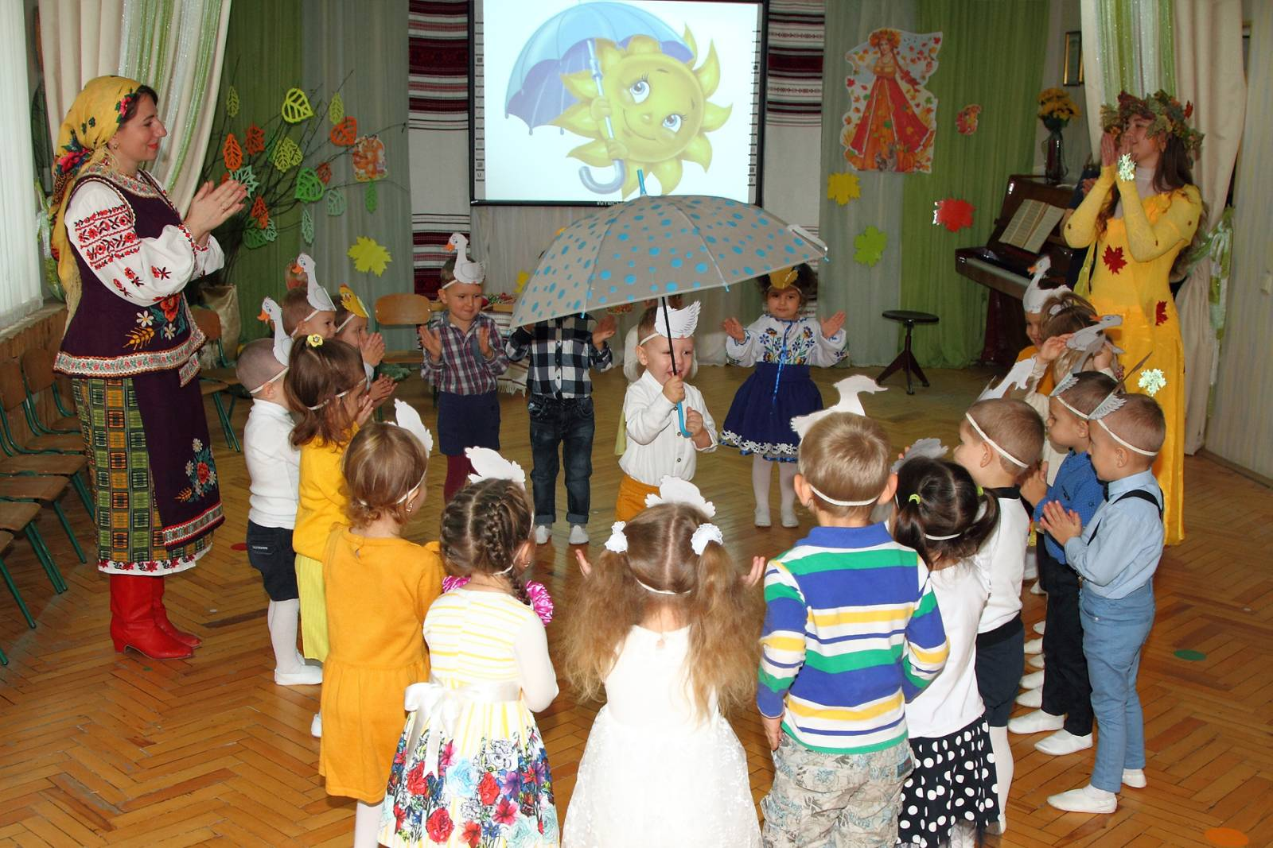

Slide 21
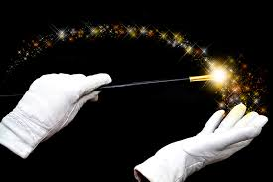




Slide 22

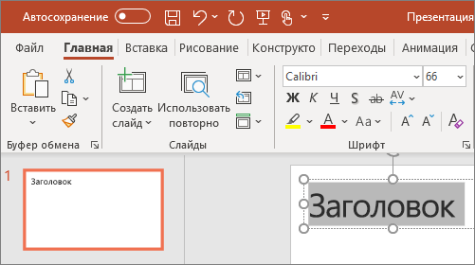

Slide 23
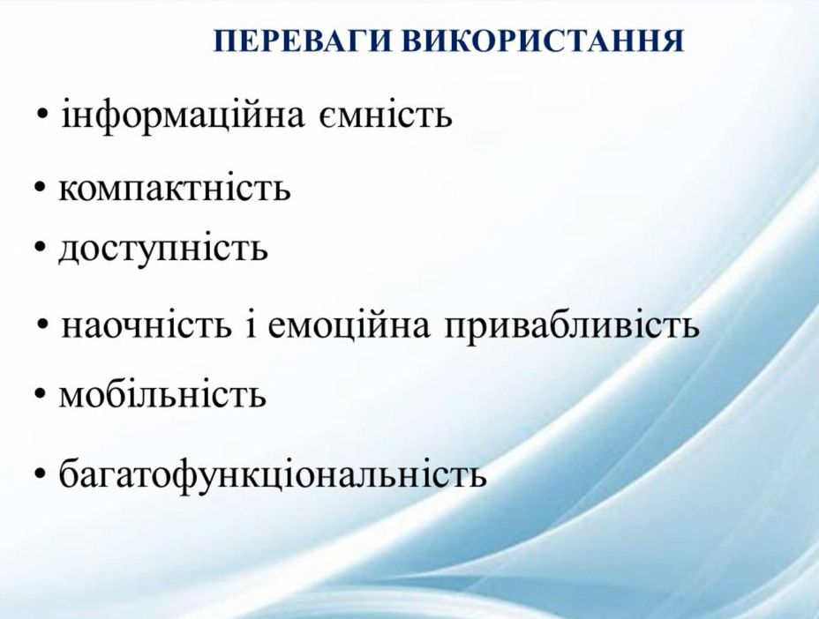

Slide 24
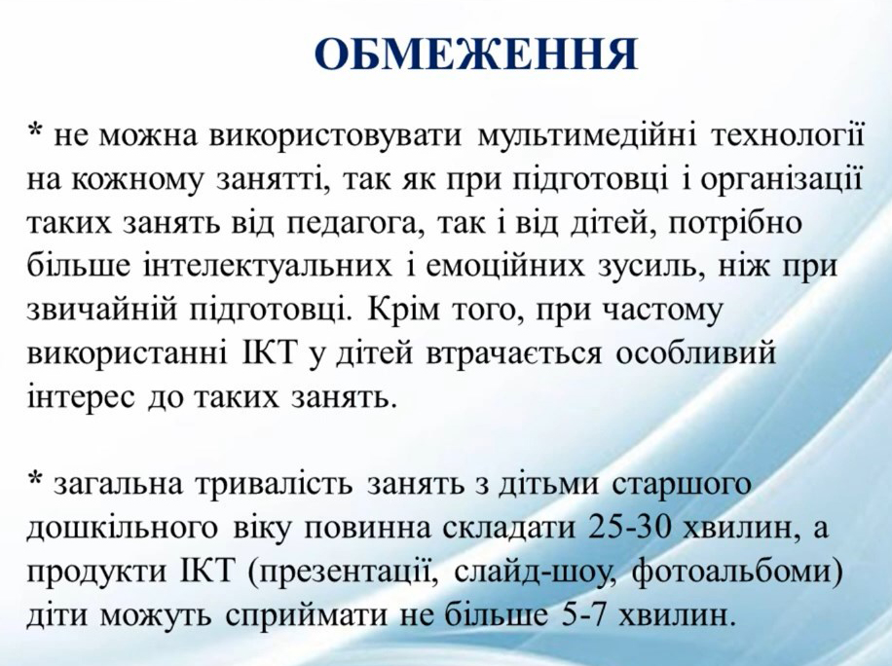

Slide 25
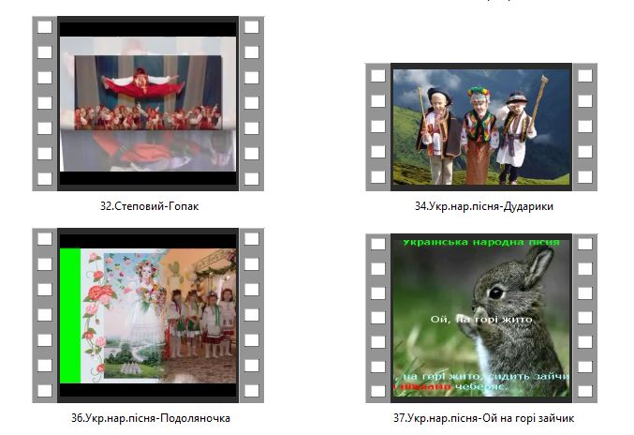
Слухання музики

Slide 26
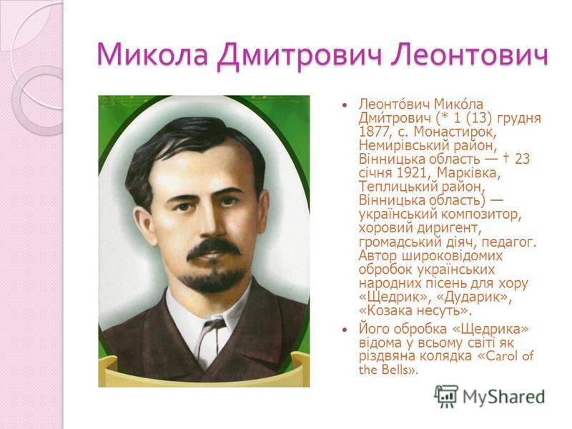
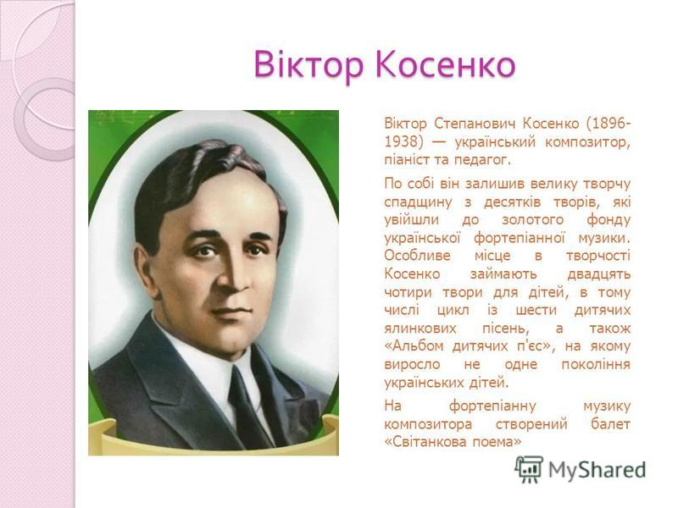
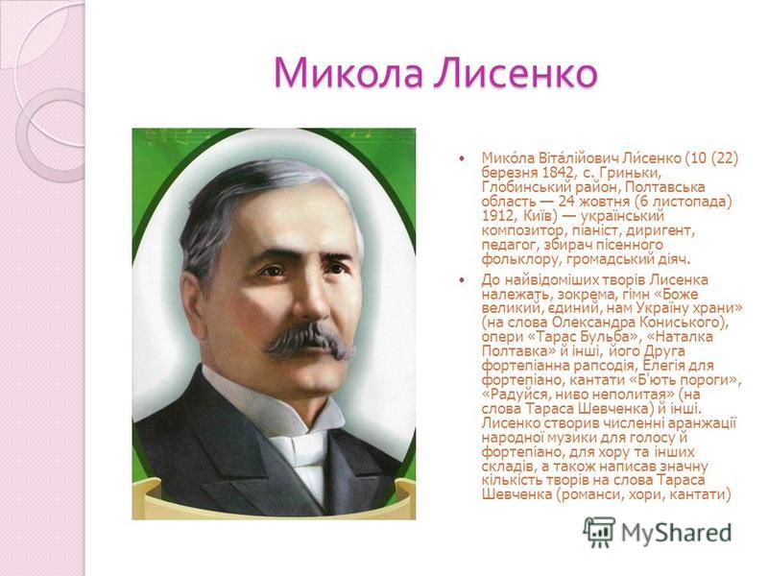
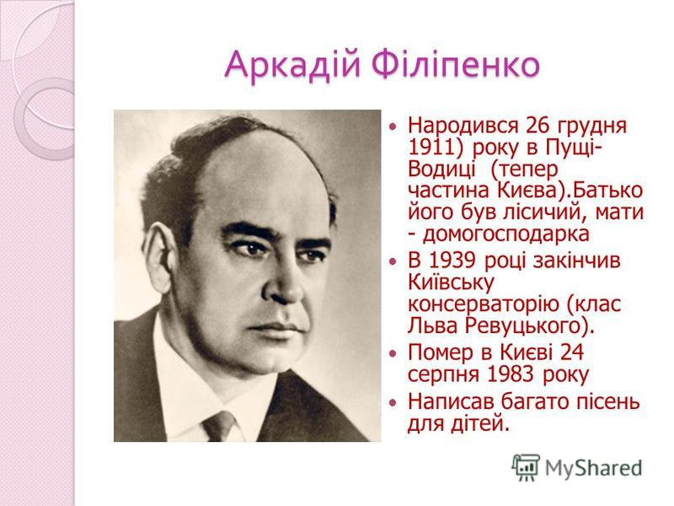
Слухання музики

Slide 27
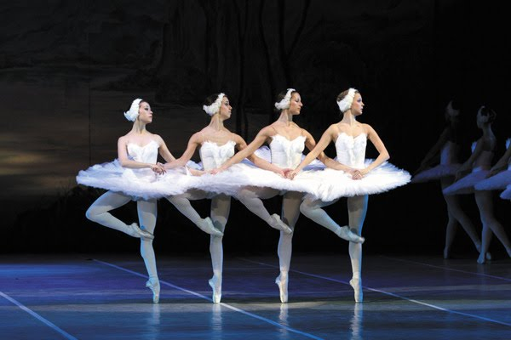
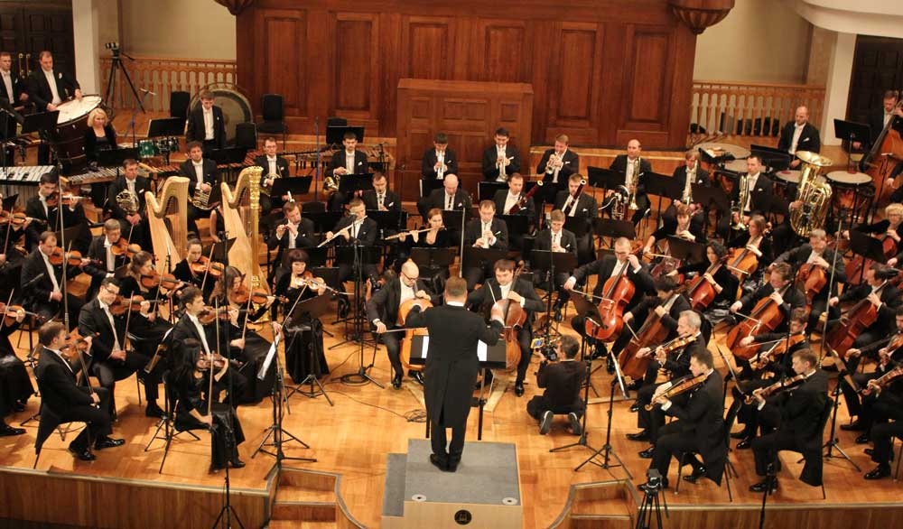
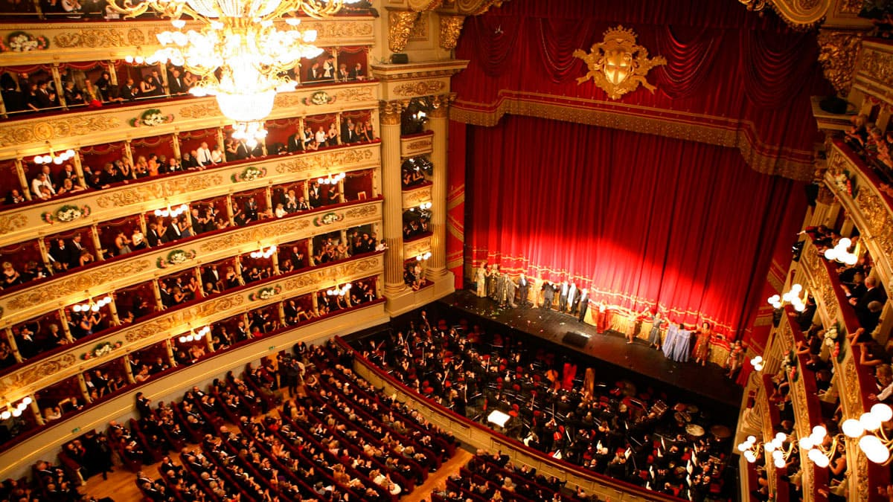
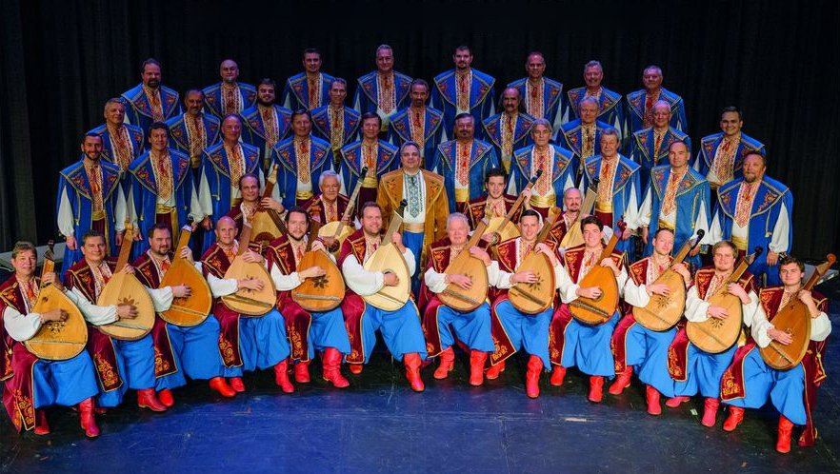
Слухання музики

Slide 28
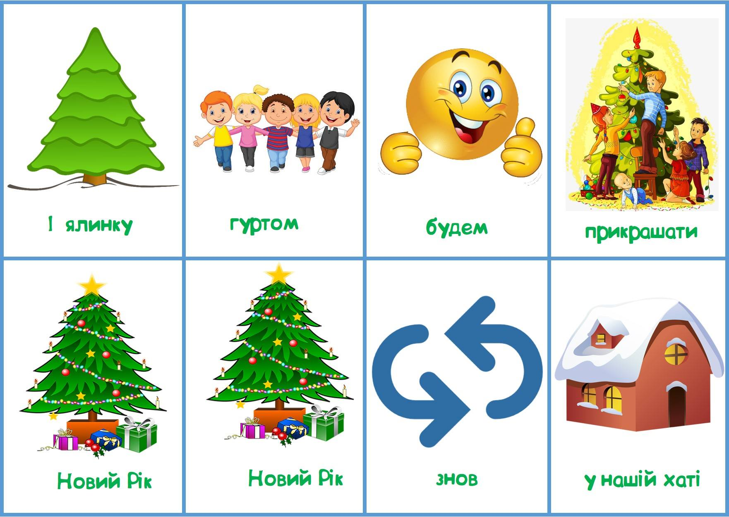
Співи

Slide 29
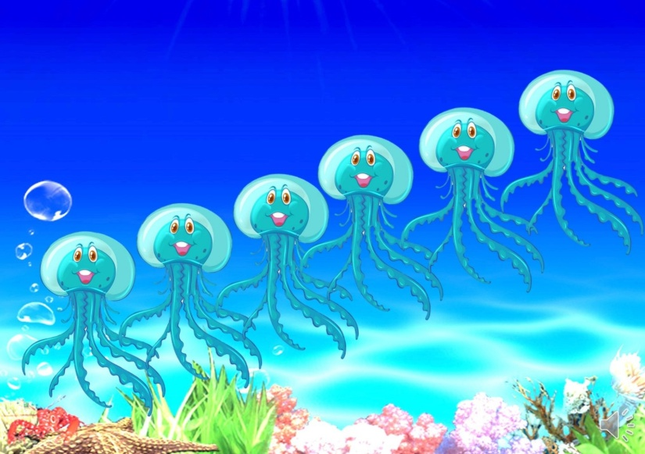
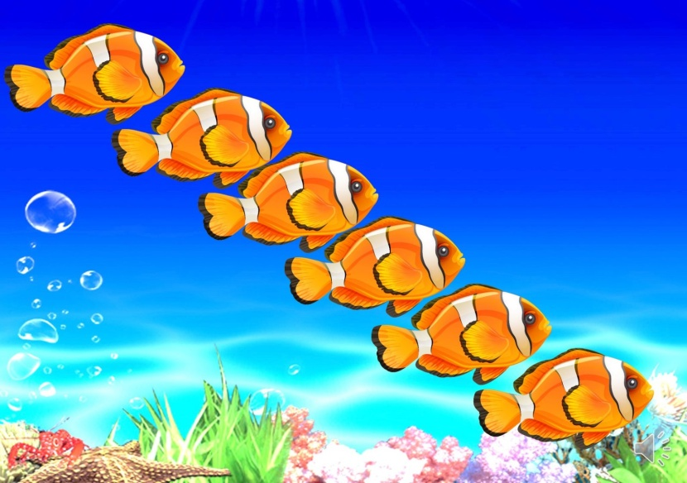
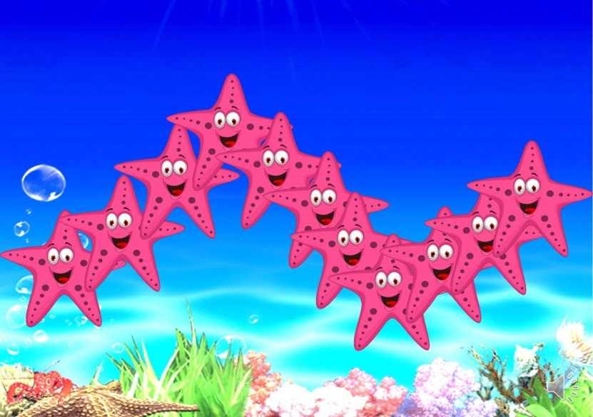

Рух мелодії

Slide 30
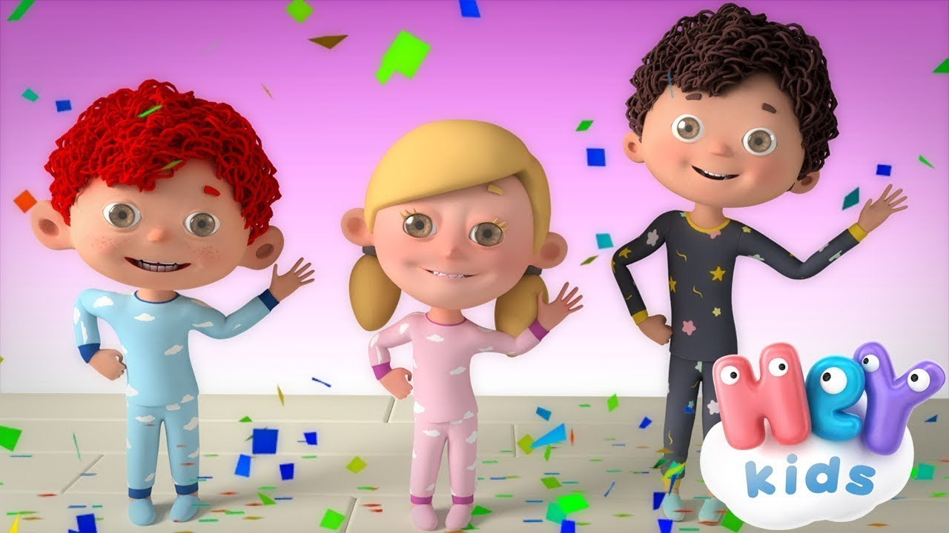
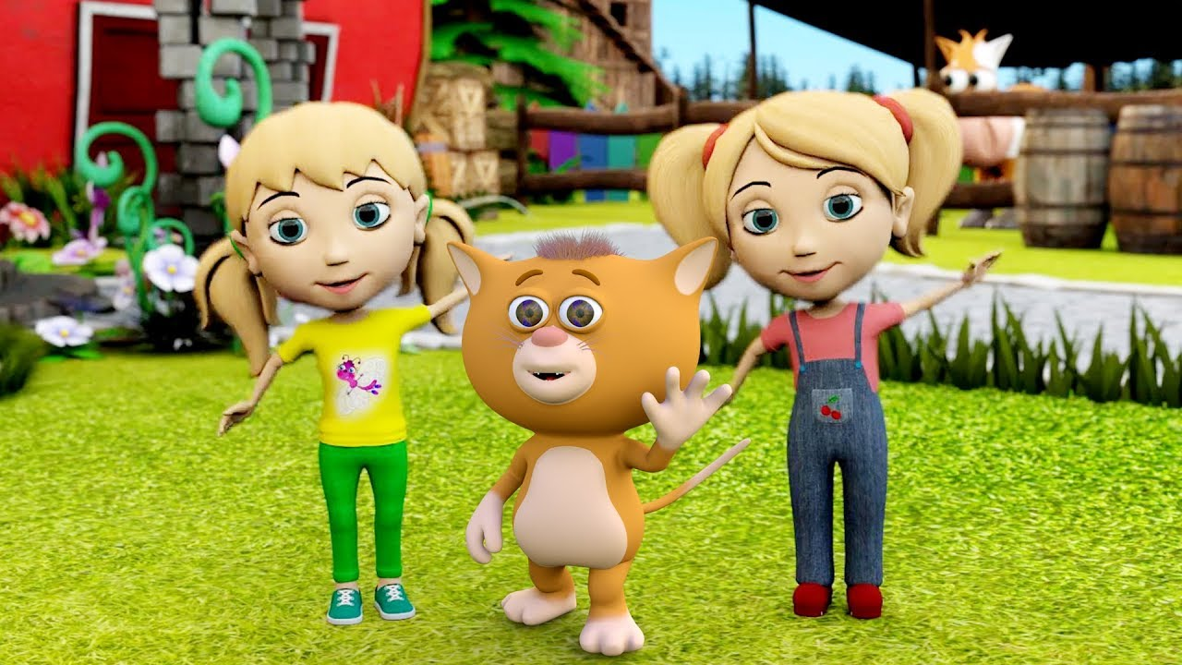
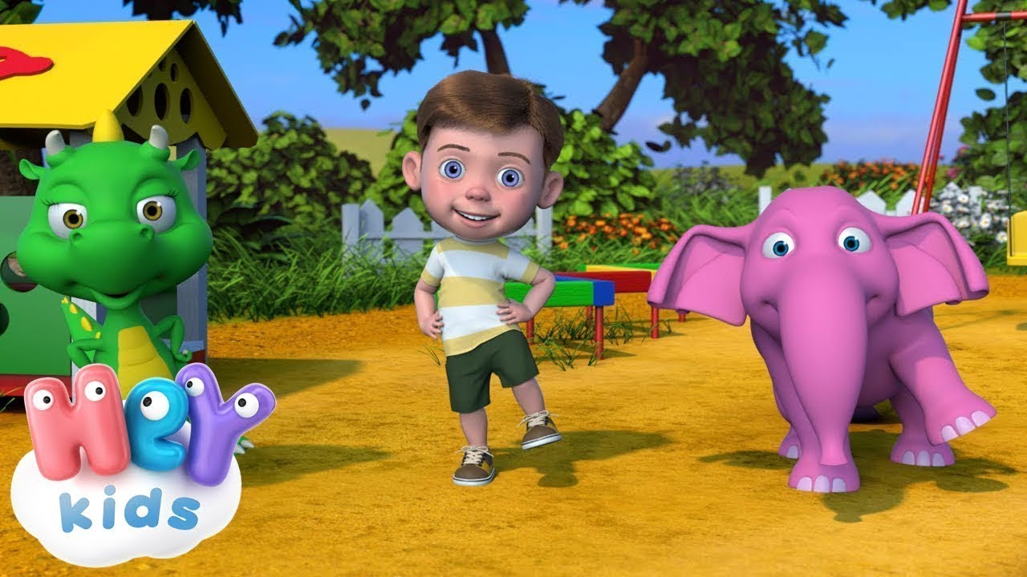

Танцювальні відеоролики

Slide 31
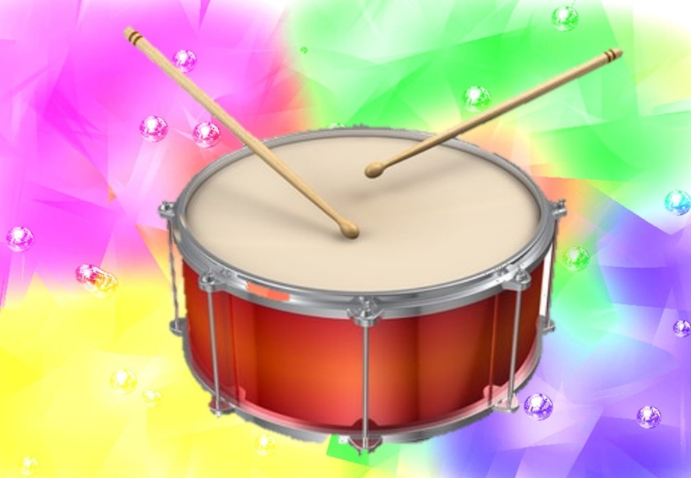
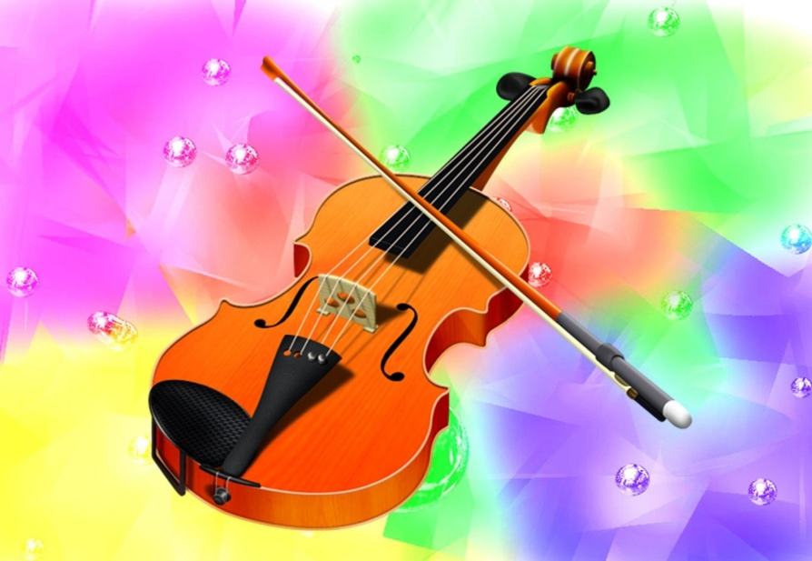


Музичні інструменти

Slide 32
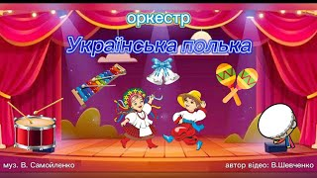



Оркестр

Slide 33

Ритмічні партитури

Slide 34

Body Percussion

Slide 35

Картотека

Slide 36









Основні системні програми для створення мультимедійних презентацій

Slide 37

При використанні цифрових технологій в роботі з дітьми завжди пам’ятайте про почуття міри.

Slide 38
Використані джерела:
Іонан В. «Цифрова компетентність. Які навички слід розвивати під час пандемії». https://nv.ua/ukr/opinion/distanciyna-robota-yak-adaptuvati-ukrajinciv-do-novih-realiy-novini-ukrajini-50158264.html
Волосюк А.А. «Впровадження та поширення інформаційно-комунікаційних технологій у роботі дошкільного навчального закладу з дітьми, педагогами, батьками та громадськістю» http://www.roippo.org.ua/upload/iblock/fe1/posibnyk-zakhodu.pdf
Концепція розвитку освіти України на період 2015-2025 років. Стратегічна дорадча група "Освіта" https://ips.ligazakon.net/document/NT1078
Каташинський Д.В. «Ікт технології в роботі музкерівника» https://vseosvita.ua/library/ikt-tehnologii-v-roboti-muzkerivnika-7165.html
Андрющенко Т.К., Лохвицька Л.В., Руденко Ю.А., & Дудник Н.А. «Використання ІКТ для формування здоров’язбережувальної компетентності старших дошкільників. Інформаційні технології і засоби навчання». 2021. №81(1). С. 15-35. URL: https://journal.iitta.gov.ua/index.php/itlt/article/view/3795/1758
Сивак А. А. Плохотіна Д. А «Розвиток музичних документів в умовах інформатизації» https://cyberleninka.ru/article/n/rozvitok-muzichnih-dokumentiv-v-umovah-informatizatsiyi
Даценко Т.О. «Інформаційно-комунікативні технології в дошкільній освіті: перспективи та ризики впровадження» Наукові записки НПУ ім. М. Гоголя. - Сер. Психологопедагогічні науки. – 2012. – № 3. - с. 18-20.
Воронковська М. О. «Використання інформаційних технологій у дошкільній освіті»./ М. О. Воронковська, Т. А. Сиротенко, С. В. Панченко // Дошкільний навчальний заклад. - 2012. - № 3. - с. 2-12.
Стойко О. «Інформаційно-комунікаційні технології в роботі дитсадка». / О. Стойко, Є. Ліпанова // Палітра педагога. - 2012. - № 6. - с. 5-7.
Освітня програма для дітей від 2 до 7 років "Дитина"
Базовий компонент дошкільної освіти (Державний стандарт дошкільної освіти). Нова редакція – 2021. https://mon.gov.ua/storage/app/media/rizne/2021/12.01/Pro_novu_redaktsiyu%20Bazovoho%20komponenta%20doshkilnoyi%20osvity.pdf

Slide 39
ДЯКУЮ ЗА УВАГУ

